Slide 1

Devsthink
Por: Josué Garza & Alejandro Coronado

Slide 2
“Lo que se les de a los niños, los niños lo darán a la sociedad” -Karl a. Menninger

Slide 3
PROBLEMA
Baja calidad en la educación
En el 2018 en México, se censo que 3 de cada 10 docentes no terminaron su educación superior
Deserción escolar
Escolarización de un 90% en primaria y un 60% en bachillerato
Escolarización online
En momentos perjudicial para la atención personalizada
Circulo vicioso
Teóricamente se podría producir un circulo vicioso…
Estadísticamente hablando, este se produce

Slide 4
SOLUCIÓN
Educación personalizada y didáctica
Público objetivo
Nuestro publico se conforma por estudiantes de primaria y secundaria
Para lograr reducir los niveles de deserción, es preciso hacer que el alumno NO se sienta un tonto al estudiar
Fácil de usar
Certificación para tutores
Diseño sencillo y concreto
Profesores podrán usar el motor de creación de autoevaluaciones, los cuales se aplicarán como parte de los filtros a los candidatos a tutor

Slide 5
INFORMACIÓN GENERAL DEL PRODUCTO
Con potencial
Gratuito
Escalable
Didáctico

Slide 6
VENTAJAS DEL PRODUCTO
Plataforma orientada al estudiante, aprendizaje eficaz y personalizado

Slide 7

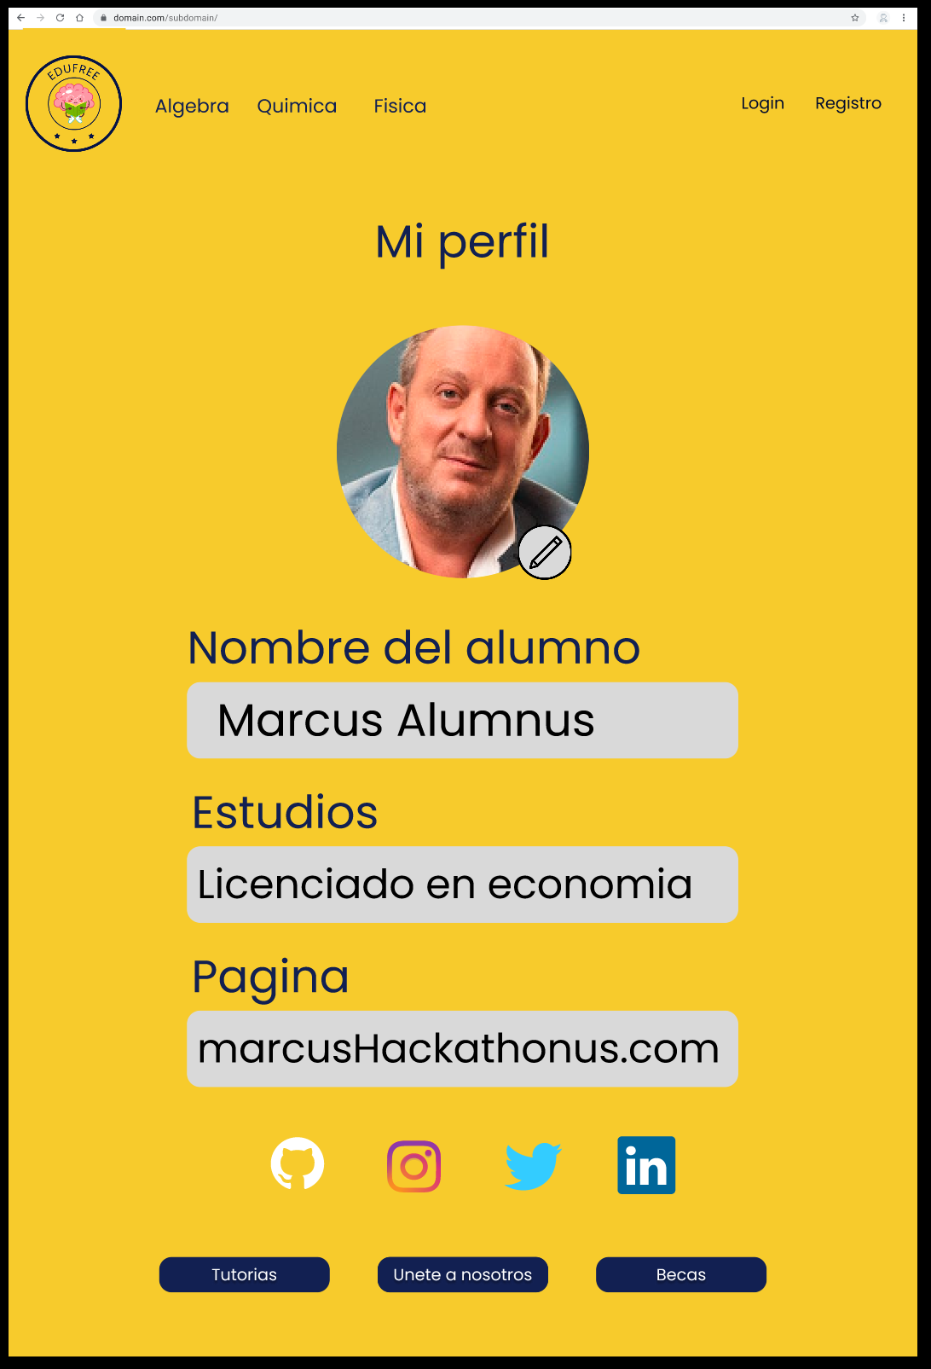
Perfil del estudiante

Slide 8
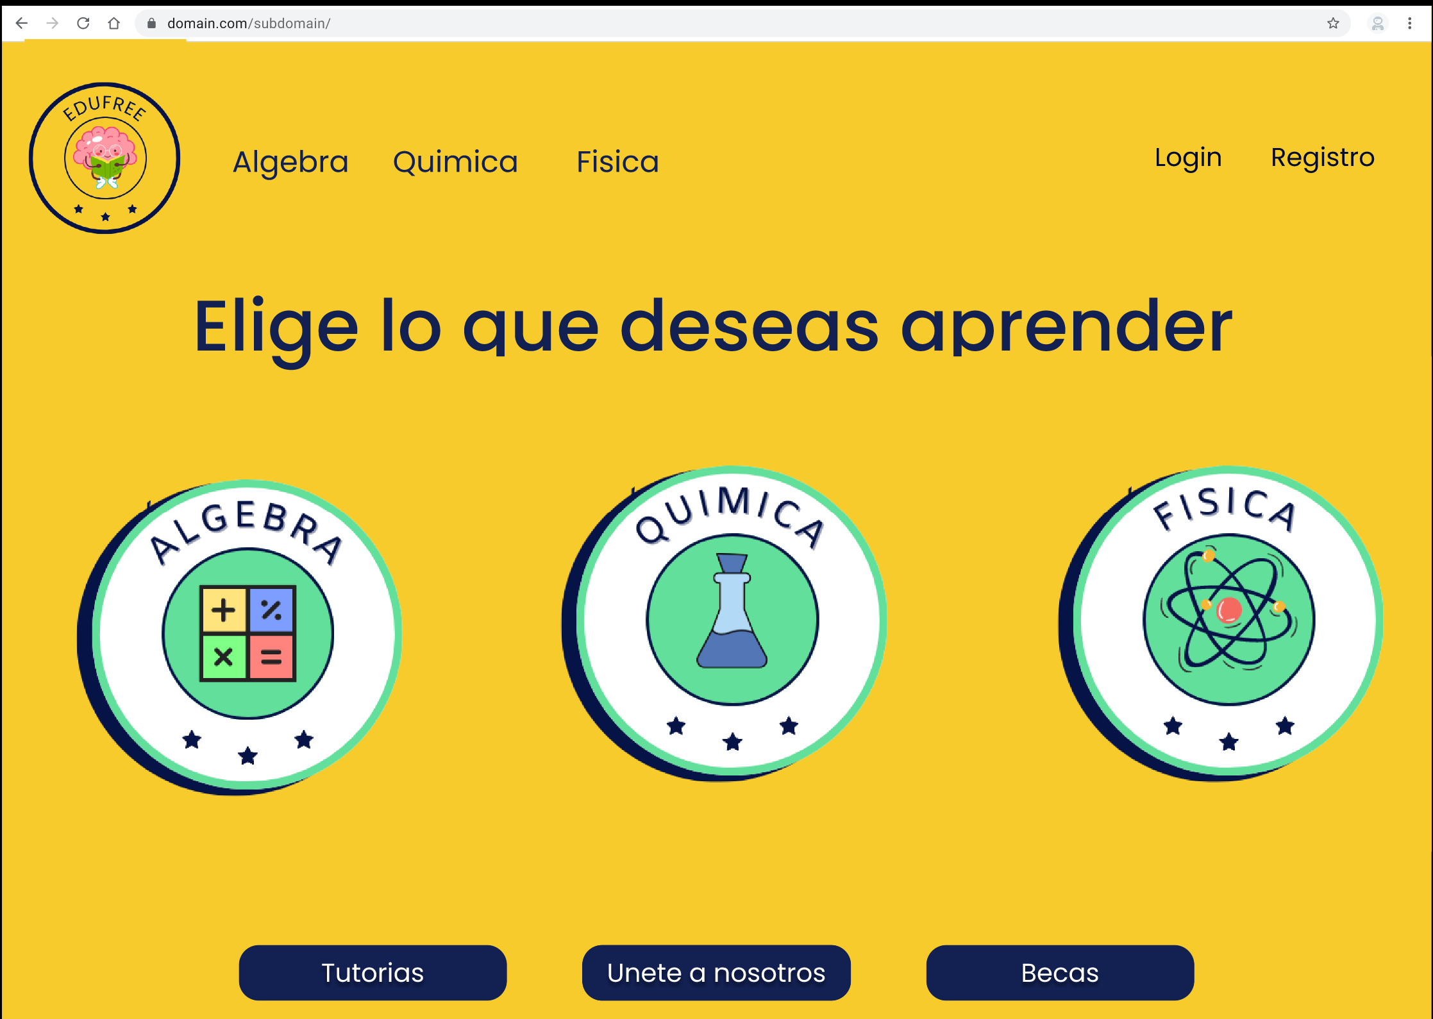
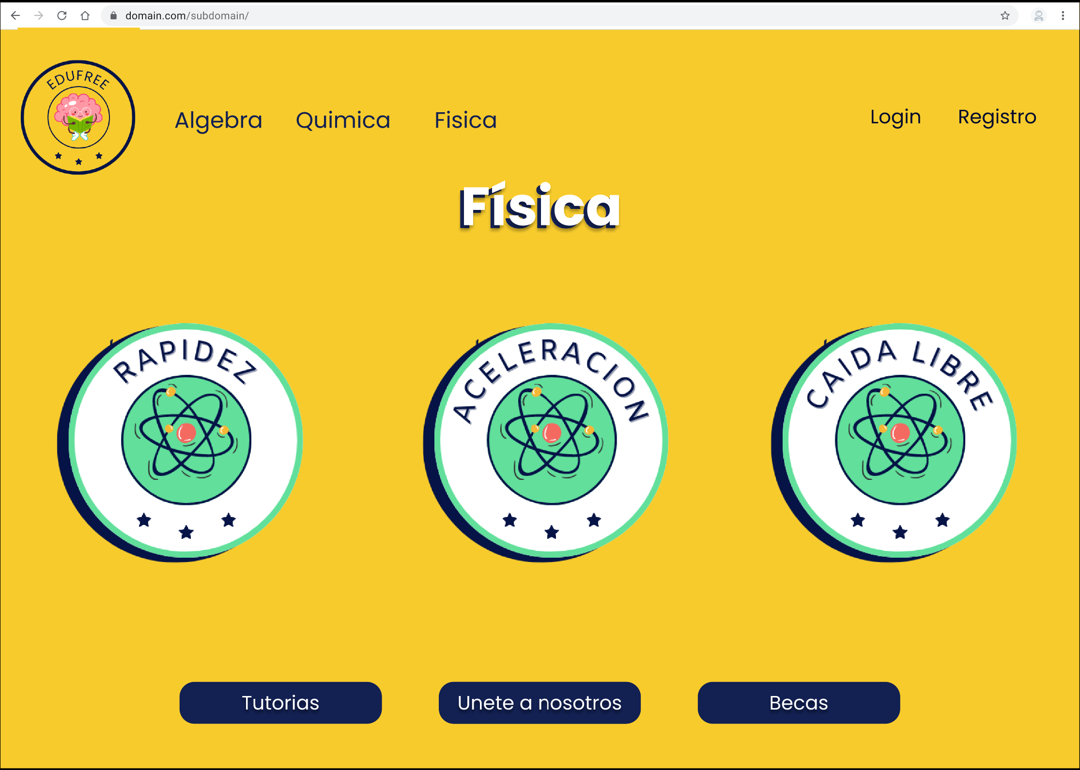
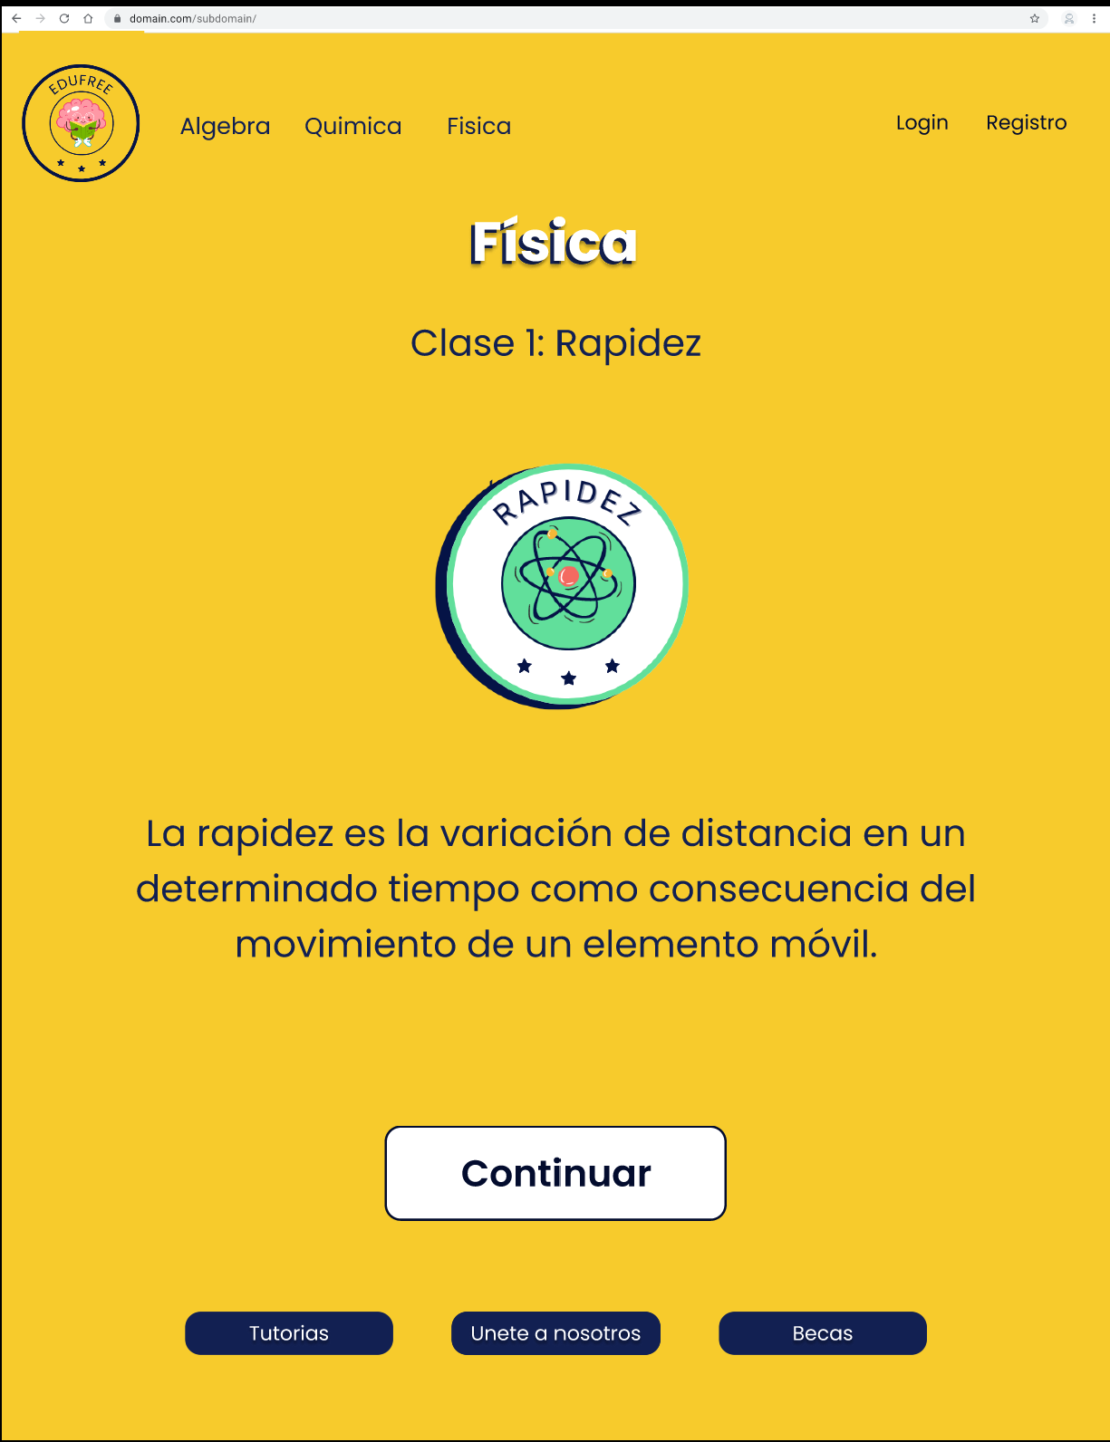
Materias – Temas – seguimiento del curso

Slide 9
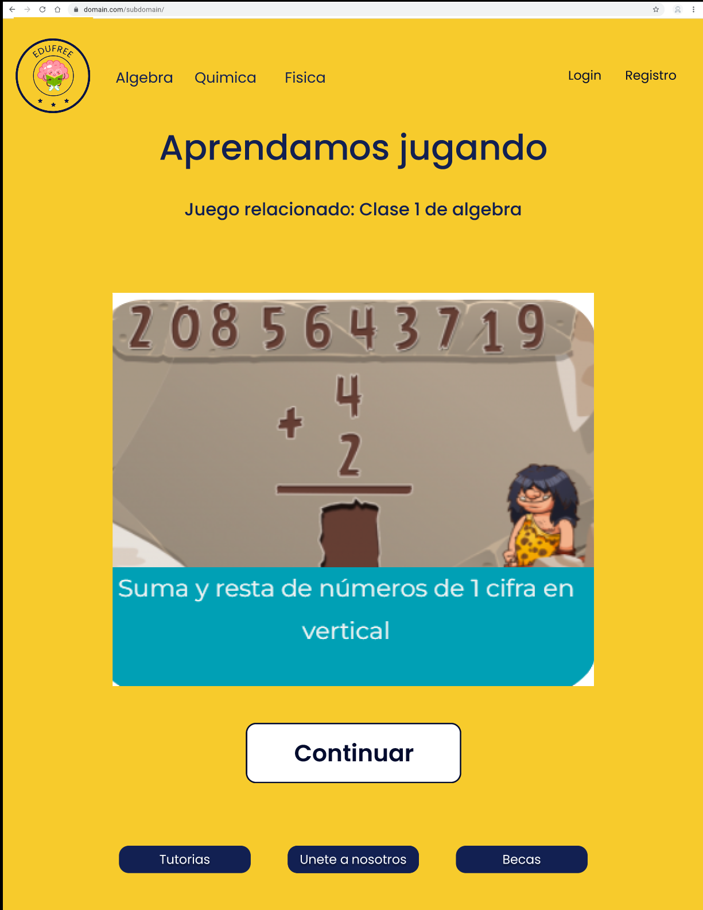
Contenido interactivo

Slide 10

Preguntas y respuestas
Proyecto en Github
Devsthink
Alejandro Coronado – 444 130 4280
alexco_99@hotmail.com
Josué Garza – 444 658 6361
josuegarza.dev@gmail.com

Slide 11
Referencias
García, A. (2018, December 25). Educación en México: insuficiente, desigual y la calidad es difícil de medir | El Economista. El Economista. https://www.eleconomista.com.mx/politica/Educacion-en-Mexico-insuficiente-desigual-y-la-calidad-es-dificil-de-medir-20181225-0028.html
Magaña, C. (2021, May 14). https://www.mexicosocial.org/inegi-muestra-informacion-actual-sobre-los-maestros/. México Social. https://www.mexicosocial.org/inegi-muestra-informacion-actual-sobre-los-maestros/#:~:text=Igualmente%2C%20INEGI%20muestra%20que%2C%20respecto,81.3%25%20de%20profesores%20tienen%20licenciatura.

